Slide 1
Introduction to Databases Checkpoint
KACEM AMINE

Slide 2
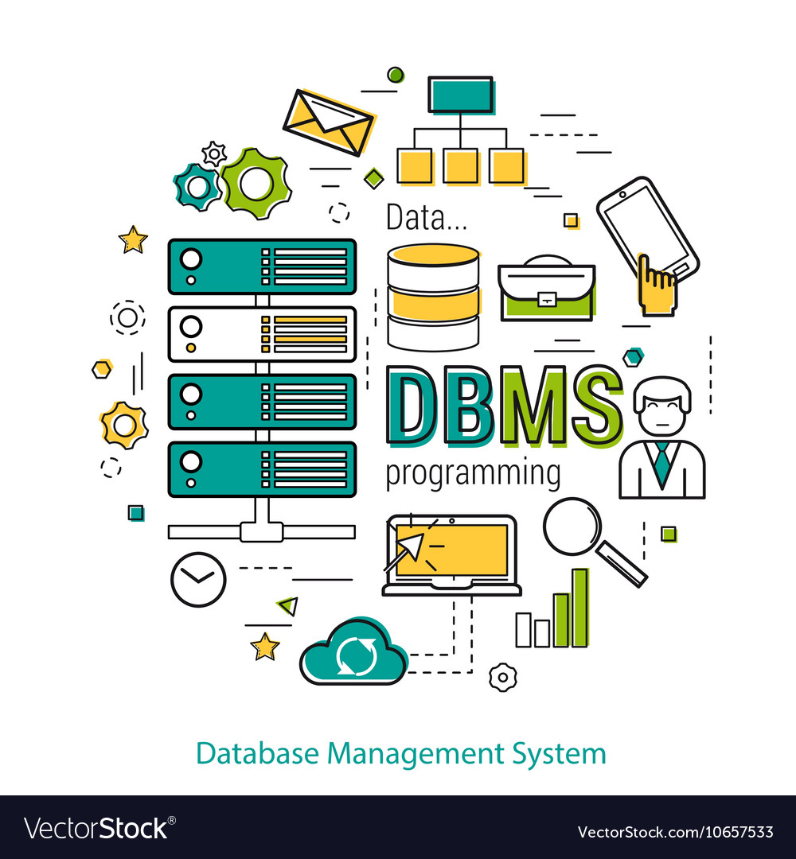
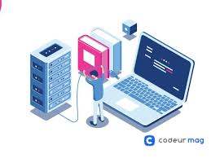
DBMS
Un système de gestion de base de données ( SGBD) est un logiciel système servant à stocker, à manipuler ou gérer, et à partager des données dans une base de données, en garantissant la qualité, la pérennité et la confidentialité des informations, tout en cachant la complexité des opérations.

Slide 3
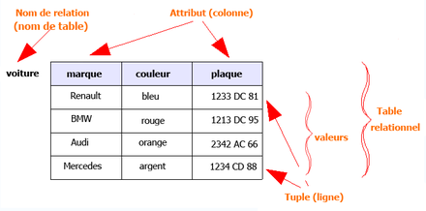
RDBMS
Le SGBD relationnel repose sur la théorie mathématique des ensembles. Ce système fiable et robuste est dominé depuis trente ans par de grands acteurs, comme Oracle, Microsoft et IBM. Il garantit de bonnes performances en ce qui concerne le stockage, les accès et la sécurité des données, mais avec l'avènement du Big Data, il s'avère rigide et limité, ce qui remet en cause sa prédominance.

Slide 4

MySQL
Définition
Fonctionnalités :
Deux moteurs principaux sont présents dans MySQL, MyISAM et InnoDB. MyISAM, contrairement à InnoDB, ne supporte ni transactions ni intégrité automatique des tables, il n'est pas destiné aux applications dont la cohérence des données est critique ; cependant, ses performances le font adopter pour des applications ayant besoin d'une base de données simple et peu onéreuse à mettre en œuvre.
MySQL est un serveur de bases de données relationnelles Open Source.
Un serveur de bases de données stocke les données dans des tables séparées plutôt que de tout rassembler dans une seule table. Cela améliore la rapidité et la souplesse de l'ensemble. Les tables sont reliées par des relations définies, qui rendent possible la combinaison de données entre plusieurs tables durant une requête.

Slide 5
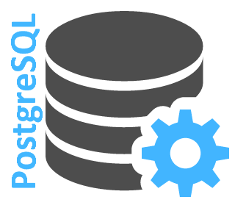
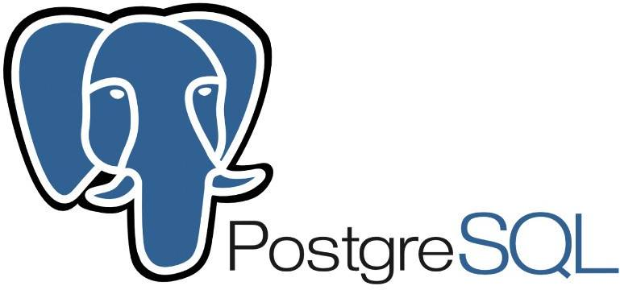
PostgreSQL
Fonctionnalités
PostgreSQL est un système de gestion de bases de données relationnelles objet (ORDBMS) fondé sur POSTGRES . Ce dernier a été développé à l'université de Californie au département des sciences informatiques de Berkeley.
requêtes complexes
clés étrangères
déclencheurs (triggers)
vues
intégrité des transactions
contrôle des accès concurrents (MVCC ou multiversion concurrency control).

Slide 6
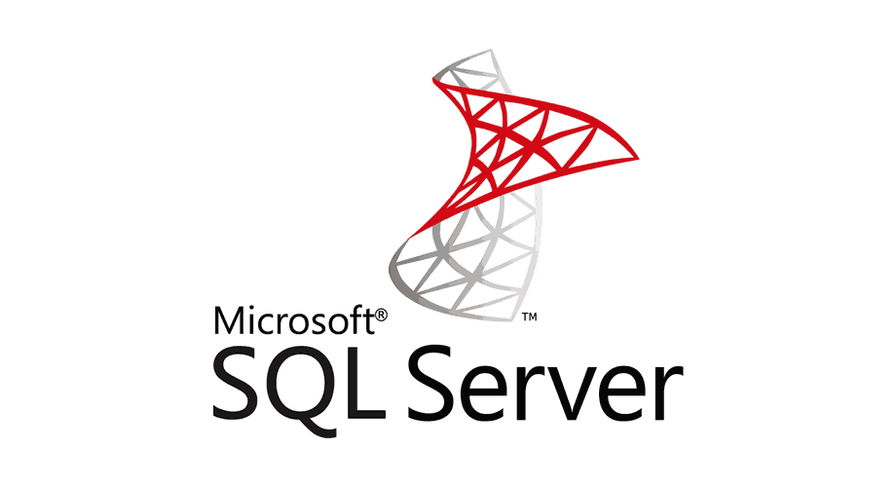
MySQL
SQL server
un SQL server est un outil qui possède toutes les caractéristiques pour pouvoir accompagner l'utilisateur dans la manipulation, le contrôle, le tri, la mise à jour, et bien d'autres actions encore, de bases de données grâce au langage SQL.

